Slide 1

CIT Číselné soustavy
Díl II

Slide 2
Číslicová technika
Téma Číselné soustavy
Předmět CIT
Ročník 2
Autor Ing. Leoš Juránek
Datum září 2019

Slide 3
Index
Číselné soustavy
Abeceda soustavy
Druhy číselných soustav
Převod čísel mezi různými soustavami
Převod čísla do dekadické soustavy
Převod čísla z dekadické soustavy
Převody mezi obecnými soustavami
Aritmetické operace
Sčítání
Odečítání
Násobení
Zobrazení záporných čísel
3
next

Slide 4
Číselné soustavy
Nová kapitola
4
previous
next
index

Slide 5
Hornerovo schéma
Číslo o základu Z lze vyjádřit mnohočlenem o základu Z
Čísla zapíšeme v dané soustavě pomocí koeficientů a_{i}
5
previous
next
index

Slide 6
Hornerovo schéma
✦
Rozepište číslo 8120₁₀ podle Hornerova schématu
8120₁₀=8.10³+1.10²+2.10¹+0.10⁰
6
previous
next
index

Slide 7
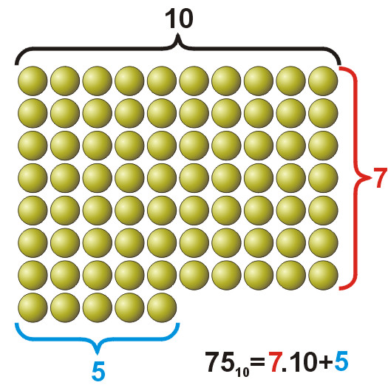
Grafické znázornění čísla
Znázorněte číslo 75₁₀
7
previous
next
index

Slide 8
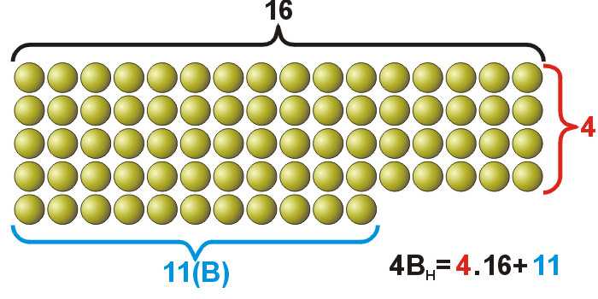
Grafické znázornění čísla
Znázorněte číslo 4B₁₆
8
previous
next
index

Slide 9
Abeceda soustavy
je množina znaků, kterou potřebujeme k vytvoření čísel dané soustavy
9
previous
next
index

Slide 10
Druhy číselných soustav
Soustava o stejném základě
Z=10 - desítková soustava
Z= 2 - dvojková soustava
Z=16 - šestnáctková soustava
Soustava o nestejném základě
Z₀=60, Z₁=60, Z₂=24, Z₃=7
10
previous
next
index

Slide 11
Druhy číselných soustav
Soustava desítková Z=10 (dekadická)
Přirozená soustava lidí
Vychází ze skutečnosti, že člověk má deset prstů
Abeceda soustavy
{0,1,2,3,4,5,6,7,8,9}
11
previous
next
index

Slide 12
Druhy číselných soustav
Soustava dvojková Z=2 (binární)
Používá ve výpočetní technice, protože elektronické součástky mohou mít dva stavy zapnuto a vypnuto
Abeceda soustavy
{0,1}
12
previous
next
index

Slide 13
Druhy číselných soustav
Soustava šestnáctková Z=16 (hexadecimální)
Tato soustava se používá k zjednodušenému zobrazení čísel ve dvojkové soustavě
Abeceda soustavy
{0,1,2,3,4,5,6,7,8,9,A,B,C,D,E,F}
13
previous
next
index

Slide 14
Příklad
✦
Rozepište číslo 9302 v desítkové soustavě
9302₁₀=9.10³+3.10²+0.10¹+2.10⁰
Rozepište číslo 711 v šestnáckové soustavě
711₁₆=7.16²+1.16¹+1.16⁰
Rozepište číslo 1011010101 ve dvojkové soustavě
14
previous
next
index

Slide 15
Příklad
✦
Znázorněte graficky číslo 1011₂
15
previous
next
index

Slide 16
Převod desítkového čísla na hexadecimální nebo binární
16
previous
next
index

Slide 17
Mocniny o základu 2
17
previous
next
index

Slide 18
Převod čísel mezi různými soustavami
Převod
dekadická ⇨ binární, hexadecimální
binární ⬄ hexadecimální
binární, hexadecimální ⇨ dekadická
18
previous
next
index

Slide 19
Převod čísla do dekadické soustavy
F_{Z}=a_{m}a_{m-1}…a₀
F₁₀=a_{m}Z^{m}+a_{m-1}Z^{m-1}+…+a₀Z⁰
F₂=11011
F₁₀=1.2⁴+1.2³+0.2²+1.2¹+1.2⁰
F₁₀=16+8+0+2+1
F₁₀=27
19
previous
next
index

Slide 20
Převod čísla z dekadické soustavy
F_{Z}=a_{m}a_{m-1}…a₀
F₁₀=a_{m}Z^{m}+a_{m-1}Z^{m-1}+…+a₀Z⁰
Metoda postupného odečítání
Metoda postupného dělení
20
previous
next
index

Slide 21
Metoda postupného odečítání Z=2
F₁₀=190
256>190>128
190-2⁷=190-128=+62 a₇=1
62-2⁶= 62- 64=- 2 a₆=0
62-2⁵= 62- 32=+30 a₅=1
30-2⁴= 30- 16=+14 a₄=1
14-2³= 14- 8=+ 6 a₃=1
6-2²= 6- 4=+ 2 a₂=1
2-2¹= 2- 2=+ 0 a₁=1
0-2⁰= 0- 1=- 1 a₀=0
F₂=1011 1110
2⁰= 1
2¹= 2
2²= 4
2³= 8
2⁴= 16
2⁵= 32
2⁶= 64
2⁷=128
2⁸=256
21
previous
next
index

Slide 22
Metoda postupného dělení Z=2
F₁₀=190
190:2=95 zb=0 a₀=0
95:2=47 zb=1 a₁=1
47:2=23 zb=1 a₂=1
23:2=11 zb=1 a₃=1
11:2= 5 zb=1 a₄=1
5:2= 2 zb=1 a₅=1
2:2= 1 zb=0 a₆=0
1:2= 0 zb=1 a₇=1
F₂=1011 1110
190 | 0
95 | 1
47 | 1
23 | 1
11 | 1
5 | 1
2 | 0
1 | 1
0
22
previous
next
index

Slide 23
Metoda postupného dělení Z=8
F₁₀=190
190:8=23 zb=6 a₀=6
23:8= 2 zb=7 a₁=7
2:8= 0 zb=2 a₂=2
F₈=276
190 | 6
23 | 7
2 | 2
23
previous
next
index

Slide 24
Metoda postupného dělení Z=16
F₁₀=190
190:16=11 zb=14 a₀=E
11:16= 0 zb=11 a₁=B
F₁₆=BE
190 | 14(E)
11 | 11(B)
0
24
previous
next
index

Slide 25
Převody mezi obecnými soustavami
Hexadecimální číslo převedeme na binární tak, že každou cifru hexadecimálního čísla napíšeme v binárním tvaru (čtyři místa)
Z=16
F₁₆= A 9 4 1
Z=2
F₂ =1010 1001 0100 0001
25
previous
next
index

Slide 26
Převody mezi obecnými soustavami
Binární číslo převedeme na hexadecimální tak, že číslo si rozdělíme do skupin po čtyřech a tyto napíšeme v hexadecimálním kódu (čtyři místa).
Z=2
F₂=1010 1001 0100 0001
Z=16
F₈= A 9 4 1
26
previous
next
index

Slide 27
Převod desetinných čísel do dvojkové soustavy
F₁₀=0,625
0,625.2=1,25 a₋₁=1
(1,25-1).2=0,5 a₋₂=0
0,5.2=1,0 a₋₃=1
F₂=0,101
27
previous
next
index

Slide 28
Příklad
✦
Rozepište číslo 9302 v desítkové soustavě
9302₁₀=9.10³+3.10²+0.10¹+2.10⁰
Rozepište číslo 711 v šestnáckové soustavě
711₁₆=7.16²+1.16¹+1.16⁰
Rozepište číslo 1011010101 ve dvojkové soustavě
28
previous
next
index

Slide 29
Příklad
✦
Převeďte binární číslo 1011 0100 na dekadické
1
Řešení
29
previous
next
index

Slide 30
Příklad
✦
Převeďte dekadické číslo 1029 na binární
2
Řešení
30
previous
next
index

Slide 31
Příklad
✦
Převeďte hexadecimální číslo 1A9 na dekadické
3
Řešení
31
previous
next
index

Slide 32
Příklad
✦
Převeďte dekadické číslo 127 na hexadecimální
4
Řešení
32
previous
next
index

Slide 33
Aritmetické operace
Nová kapitola
33
previous
next
index

Slide 34
Sčítání
Postup
Sečteme cifry v nejnižším řádu
Pokud je součet větší než základ soustavy, vznikne přenos (carry) do vyššího řádu
Přenos sečteme se součtem cifer vyššího řádu
34
previous
next
index

Slide 35
Sčítání Z=10
a₀=5+9 =14=4+1c
a₁=2+9+1c=12=2+1c
a₂=0+8+1c= 9=9
a₃=1+2 = 3=3
1025
2899
3924
1
1
35
previous
next
index

Slide 36
Sčítání Z=2
a₀=1+1 =10=0+1c
a₁=1+0+1c=10=0+1c
a₂=0+0+1c= 1=1
a₃=1+1 =10=0+1c
a₄= 1c=01=1
1011
1001
1
1
1
10100
36
previous
next
index

Slide 37
Sčítání Z=8
a₀=7+7 =16=6+1c
a₁=1+7+1c=11=1+1c
a₂=7+6+1c=16=6+1c
a₃=1+2+1c= 4=4
1717
2677
1
1
1
4616
37
previous
next
index

Slide 38
Sčítání Z=16
a₀=B+F =1A=A+1c
a₁=A+E+1c=19=9+1c
a₂=2+1+1c= 4=4
2AB
1EF
1
1
49A
38
previous
next
index

Slide 39
Odečítání
Postup
Odečteme cifry (menšenec-menšitel) v nejnižším řádu
Pokud je rozdíl menší než 0, potom vznikne výpůjčka (borrow) z vyššího řádu; odečteme rozdíl od čísla 10 (v dané soustavě)
Tuto výpůjčku odečteme od rozdílu cifer vyššího řádu
39
previous
next
index

Slide 40
Odečítání Z=10
a₀=4-5 =-1+10=9-1b
a₁=2-2-1b=-1+10=9-1b
a₂=9-0-1b= 8
a₃=2-1 = 1
2924
-1025
-1
-1
1899
40
previous
next
index

Slide 41
Odečítání Z=2
a₀=0-1 =-1+10 =1-1b
a₁=0-1-1b=-10+10=0-1b
a₂=1-1-1b=-1+10 =1-1b
a₃=1 -1b= 0
1100
-111
-1
-1
-1
101
41
previous
next
index

Slide 42
Odečítání Z=8
a₀=0-4 =-4+10 =4-1b
a₁=0-7-1b=-10+10=0-1b
a₂=3-5-1b=-3+10 =5-1b
a₃=2 -1b= 1
2300
-574
-1
-1
-1
1504
42
previous
next
index

Slide 43
Odečítání Z=16
a₀=0-1 =-1+10=F-1b
a₁=0-A-1b=-B+10=5-1b
a₂=A-E-1b=-5+10=B-1b
a₃=2 -1b= 1
2A00
-EA1
-1
-1
-1
1B5F
43
previous
next
index

Slide 44
Násobení
N-násobný součet
Použití operace posunu
44
previous
next
index

Slide 45
Násobení – n-násobný součet
Činitel1 sečteme n-násobně, kde n=činitel2
Počet sčítanců je dán hodnotou činitele2. Čím je větší, tím trvá operace déle
C=A.B
C=B+B+B+..+B
C=6.4=4+4+4+4+4+4=24
45
previous
next
index

Slide 46
Násobení – s použitím posunu
Násobení se převádí na opakované sčítání v jednotlivých řádech
Činitele1, násobený základem soustavy, sečteme tolikrát, kolikrát je hodnota řádového koeficientu činitele2
Násobení základem je posun vlevo
Dělení základem je posun vpravo
46
previous
next
index

Slide 47
Násobení – s použitím posunu
25₁₀
302₁₀
25
25
000
2500
2500
2500
7550₁₀
.2
.10
.0
.100
.3
47
previous
next
index

Slide 48
Násobení – s použitím posunu
11111₂
1010₂
00000 .0
11111 .1
00000 .0
11111 .1
100110110₂
48
previous
next
index

Slide 49
Zobrazení záporných čísel
Pomocí N bitů jsme schopni vyjádřit 2^{N} kladných čísel
Pokud chceme vyjádřit i záporná čísla musíme interval kladných čísel rozdělit čísla na dvě části:
kladná a záporná
49
previous
next
index

Slide 50
Znaménkový bit
Jako znaménkový bit je použit nejvýznamnější bit dvojkového čísla
Rozsah 4 bitů dovoluje zobrazit 16 kladných čísel
Vyhradíme-li nejvýznamnější bit znaménku potom zobrazíme čísla od -7 do 7
50
previous
next
index

Slide 51
Znaménkový bit
4 bity
1 101
4 bity
0 101
-5
5
znaménkový bit
51
previous
next
index

Slide 52
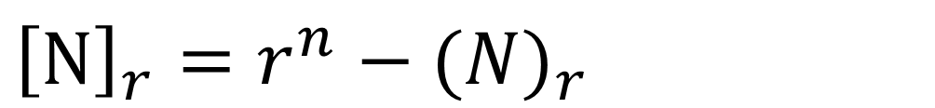
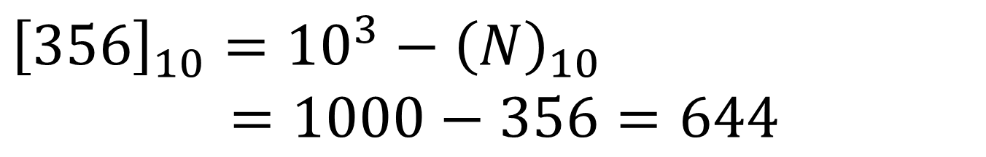
Doplněk
Doplněk ze základu r
Desítkový doplněk čísla 356 na 3 řády
$${\left[N\right]}_{r}=r^{n}−{(N)}_{r}$$
$${\left[356\right]}_{10}={10}^{3}−{\left(N\right)}_{10}$$
$=1000−356=644$
52
previous
next
index

Slide 53
Jedničkový doplněk
Jedničkový doplněk dvojkového čísla vytvoříme tak, že invertujeme všechny bity
$${\left[−5\right]}_{1}=\overline{0101}=1010$$
53
previous
next
index

Slide 54
Dvojkový doplněk
Dvojkový doplněk vytvoříme tak, že vytvoříme jedničkový doplněk a přičteme jedničku
$${\left[−5\right]}_{2}=1010+1=1011$$
54
previous
next
index

Slide 55
Dvojkový doplněk
Vypočítejte dvojkové doplňky čísel od -8 do 0 (4 bity) a porovnejte se zobrazením pomocí znaménkového bitu
55
previous
next
index

Slide 56
56
previous
next
index

Slide 57
Odečítání pomocí doplňku
Vytvoříme dvojkový doplněk menšitele a ten sečteme s menšencem; přenos z nejvyššího řádu zanedbáme
Příklad
-7₁₀ ➔11111001 7₁₀ ➔00000111
10₁₀ ➔00001010 -10₁₀ ➔11110110
3₁₀ ➔00000011 -3₁₀ ➔11111101
57
previous
next
index

Slide 58
Převod z doplňkového kódu zpět
Číslo invertujeme a přičteme jedničku
Příklad
-7₁₀ ➔11111001
➔00000110
+1
7₁₀ ➔00000111
58
previous
next
index

Slide 59
Konec
59
previous
next
index

Slide 60
Slovník pojmů - MSB
Nejvýznamnější bit dvojkového čísla je bit s největší vahou
Most Significant Bit (MSB).
Váhy jednotlivých bitů 2^{n}
128 64 32 16 8 4 2 1
1 0 1 0 1 1 1 1
Jednotlivé bity dvojkového čísla
Nejvýznamnější bit MSB

Slide 61
Slovník pojmů - LSB
Nejméně významný bit dvojkového čísla je bit s nejmenší váhou. Least Significant Bit (LSB).
Váhy jednotlivých bitů 2^{n}
128 64 32 16 8 4 2 1
1 0 1 0 1 1 1 1
Jednotlivé bity dvojkového čísla
Nejméně významný bit LSB

Slide 62
Hornerovo schéma
Číslo o základu Z lze vyjádřit mnohočlenem o základu Z
Čísla zapíšeme v dané soustavě pomocí koeficientů a_{i}.
62
previous
next
index

